Slide 1
MOTHER'S DAY
贺卡祝福

Slide 2
每一次转身，迎接我的是拥抱；每一次倔强，软化我的是微笑；每一次远行，行囊满满是唠叨；每一次付出，从没索取过回报。

Slide 3
母亲那淳淳教诲总能让我不再迷失自己。失意的时候，母亲一定能在我的身边。她的鼓励及安慰，总能让我在逆境中找到自我。

Slide 4
心灵烙印着母亲的爱，
成长寄存着母亲的牵挂行程链接着母亲的思念。
母亲是回家的渴望，
母亲是心灵的航向。

Slide 5
如果天空坍塌，
您会做我头顶的最后一根支柱;
如果大地枯裂，
您会做我身旁的最后一注甘泉。

Slide 6
母亲，
您那两鬓是岁月染白，
您那额头是时光雕刻，
您那双手是劳作铸就，
天地间，
母爱最无私，
人世间，
母爱最永恒。

Slide 7
有人说，
世界上没有永恒的爱，我说不对，
母亲永恒，
她是一颗不落的星。

Slide 8
风是爱的召唤，
雨是情的交融，
最爱你的人最牵挂你的人永远是你母亲！

Slide 9
太阳不出来依然风和日丽，星星不眨眼依然华灯璀灿，
春雨不洒落依然滋润心田，花儿不含苞依然春色满园，
生活不容易依然心情灿烂。

Slide 10
节日PPT模板 http://www.1ppt.com/jieri/
一朵花为一滴雨露鲜艳盛开，
一株草为一缕春风摇曳多姿，
一湖水为一片落叶荡漾清波，
一个人为一分母爱温馨感动

Slide 11
与我降生同行的是你的疼痛苦难；
与我成长同行的是你的含辛茹苦；
与我成功同行的是你的默默付出；
与我幸福同行的是你的慈祥微笑。

Slide 12
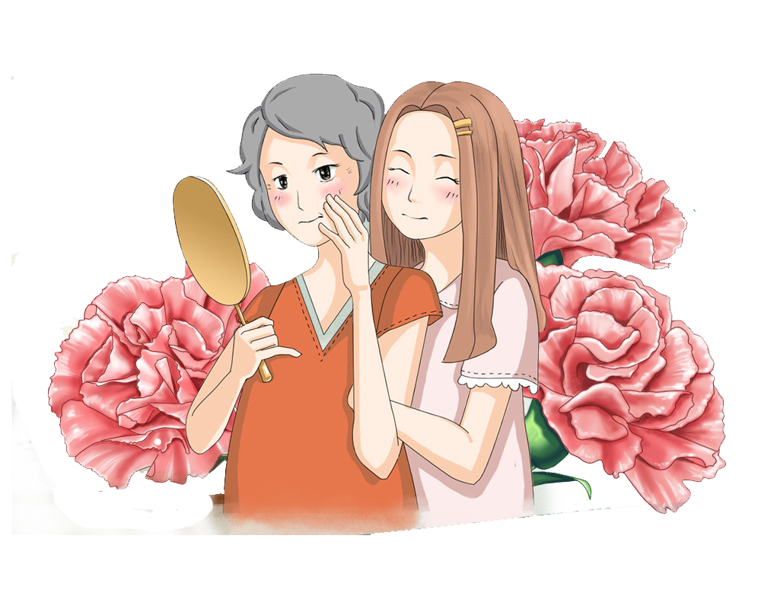
岁月在额头上刻划，
微风吹起动人的白发。
点滴细节见证着她的伟大，
儿时最温柔的怀抱，
心灵最温暖的海港

Slide 13
无法可修饰的一对手，
带出温暖永远在背后，
纵使罗嗦始终关注，
不懂珍惜太内疚

Slide 14
MOTHER'S DAY
贺卡祝福

